Slide 1
Arduino Board

Slide 2
या भागामध्ये आपण Arduino Board म्हणजे काय ते शिकणार आहोत ?

Slide 3

Arduino Board
Arduino हा साधा बोर्ड आहे ज्याचा उपयोग करून आपण आपल्या इलेक्ट्रोनिक्स सर्किटला वेगवेगळ्या सूचना देऊ शकतो.
ह्या सूचना देण्यासाठी आपण प्रोग्रममिंगचा वापर करतो.
हा प्रोग्राम आपण Arduino नावाच्या सोफ्टवेअरमध्ये लिहतो.
आपण जसे प्रोग्राममध्ये लिहू तसाच आपला प्रकल्प काम करतो.
संगणकामध्ये जसे CPU मेंदूचे काम करतो तसाच हा बोर्ड आपल्या प्रकल्पा मध्ये उपयोगी पडतो.

Slide 4
Arduino
Basically Arduino is Microcontroller.
Microcontroller is with memory, RAM and some other peripheral connected with it.
The Arduino Uno is a microcontroller board based on the ATmega328 . The ATmega328 has Flash memory of 32 KB (with 0.5 KB used for the boot loader). It also has 2 KB of SRAM and 1 KB of EEPROM

Slide 5
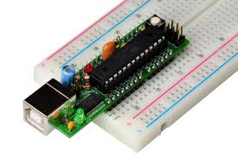
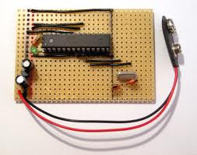
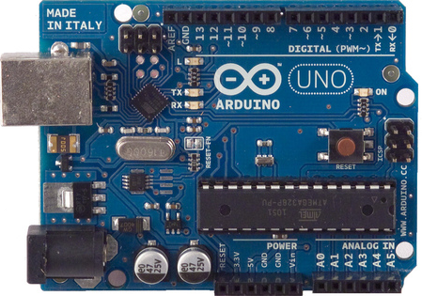
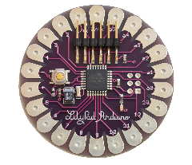
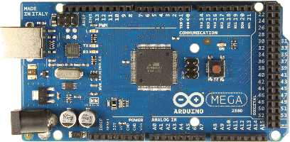
Different types of arduino
Nano arduino
Arduino LilyPad
DIY Arduino
Arduino Uno
Arduino Mega 2560

Slide 6
धन्यवाद

